Slide 1
Akutte patienter i ØNH praksis
Til brug for klyngemøde

Slide 2
Introduktion
Formål
Pakken skal understøtte, at alle kender rammerne for håndtering af akutte patienter, så patienterne visiteres, så de kan ses rettidigt
Data, resultater og erfaringer skal understøtte drøftelser om
Omfanget af akutte patienter
Visitation
Planlægning og håndteringen af de akutte patienter

Slide 3
Fakta om akutte

Slide 4
Forpligtelsen til at se akutte patienter
Alle speciallæger i ørelægehjælp varetager akut patientbehandling af patienter, som vurderes at have et akut behandlingsbehov – både egne og nye patienter
Det er speciallægens afgørelse, om der er et lægefagligt behov for en akut tid
Speciallægen skal sikre, at der på alle konsultationsdage er et tilfredsstillende antal tider til rådighed til varetagelse af patienter med akut behandlingsbehov – både direkte patienthenvendelser og henvendelser fra alment praktiserende læge
Hvis henvendelse angående en akut tid kommer fra en alment praktiserende læge, skal denne som udgangspunkt have telefonisk adgang til en faglig vurdering hos en praktiserende speciallæge, hvis ikke klinikpersonalet umiddelbart kan tildele patienten en akut tid. På baggrund af den faglige dialog afgør speciallægen, om der er behov for at tildele patienten en akuttid eller om speciallægen kan rådgive om igangsættelse af relevant behandling hos egen læge
Hvis speciallægen ikke er i stand til at modtage en akut patient, med begrundelse i mangel på tidsmæssige ressourcer, skal patienten gøres opmærksom på, hvor der kan søges anden ørelægehjælp
Kilde: Bilag B – Fortolkningsbidrag til akutforpligtelsen i overenskomsten 2022

Slide 5
Akutte patienter og ferieringe
Man er forpligtet til at tage akutte patienter, hvis man holder åbent, også selvom man ikke har ferievagten. Man må ikke henvise akutte patienter videre til ferievagten. Alle speciallæger i ørelægehjælp varetager akut patientbehandling af patienter, som vurderes at have et akut behandlingsbehov – både egne og nye patienter
Akutte patienter i ferievagten: Man kan sagtens se almindelige patienter, selv om man har ferievagten. Men man skal reservere et tilstrækkeligt antal akutte tider, så man kan tilbyde tid til patienter, som vurderes at have et akut behandlingsbehov. Reserverede tider, der ikke bruges til akutte patienter, vil ofte kunne anvendes af patienter på venteliste.
(Kilde: FAQ om ferieringe på FAPS.dk)

Slide 6
Visitation og håndtering af akutte patienter - data fra spørgeskemaet

Slide 7
Spørgeskema i klynge xxx
Udsendt i perioden xx- yy
X ud af Y klinikker besvarede spørgeskemaet, hvilket giver en besvarelsesprocent på Z %

Slide 8
Visitation - Øre ekvis indsætter resultatet
Er der tendenser, som er interessante?

Slide 9
Visitation – Næse eKVIS indsætter resultatet
Er der tendenser, som er interessante?

Slide 10
Visitation – Hals eKVIS indsætter resultatet
Er der tendenser, som er interessante?

Slide 11
Visitationscases – eKVIS indsætter resultater
Er der nogle tendenser, som er interessante?

Slide 12
Organisering af akutte i klinikken – eKVIS indsætter resultater

Slide 13
Drøftelser og videndeling
Har nogle gode erfaringer/tips og tricks til brug af kalender/styring af akuttider?
Hvordan er muligheden for, at en akut patient kan komme i kontakt med klinikken hele dagen?
Har nogen udfordringer med, at personalet visiterer?
Videndeling om god visitering?
Hvordan er dit samarbejde med egen læge om akutte patienter?
Hvordan fungerer håndteringen af akutte patienter i dit nærområde?

Slide 14
Omfang og diagnoser på akutte patienter

Slide 15
Data om akutte patienter - via Sentinel
Alle i klyngen har registreret deres akutte patienter:
Klinikken registrerer SKS-tillægskoden ZDW53 Akut den dag, klinikken har tildelt patienten en akut tid – underforstået, at I har talt med patienten/egen læge og visiteret dem som akutte
Den dag patienten ses i klinikken til konsultation sættes den aktionsdiagnosekode som I undersøger/behandler ud fra
Sentinel opsamler og parrer diagnoserne, sådan at hvis akutkoden er sat inden for 7 døgn eller samme dag som diagnosen registreres patienten som akut
Alle kan se rapporten ved at logge ind på Mine Kvalitetsdata: https://sentinel-data.dk/nemid_login/. Der vises data fra egen klinik og klynges data
Har alle anvendt akutkoden? – og hvor længe?

Slide 16
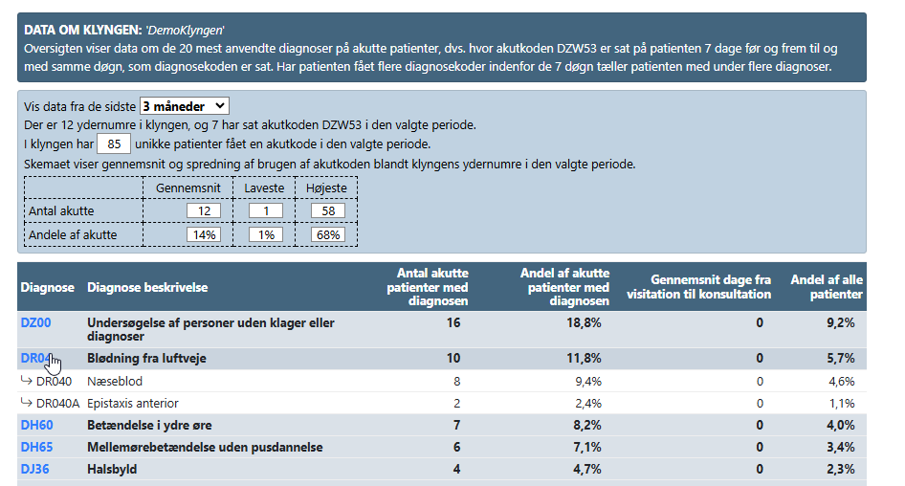
Klyngens akutte patienter - fordelt på diagnoser
Indsæt klyngens data ved at vælge ”download tabeller som billede” i kvalitetsrapporten. Gem eller kopier billedet ”klyngen” og indsæt det.
Alternativt kan rapporten vises live på mødet. Det giver mulighed for at ændre tidsperioden og klikke på diagnoserne for at få flere detaljer – se eksempel fra demo.
Du kan scrolle ned på siden, hvis du ikke ønsker at vise din egne data.
Er der noget i oversigten, som er interessant?
Hvordan svarer oversigten til jeres egne data/erfaringer?

Slide 17
Opsamling
Er der områder, som skal afklares? Hvem gør det, og hvordan formidles det?
Er der noget, som I har fået inspiration til at gøre anderledes i egen klinik?
Skal emnet drøftes igen? Vil I fortsætte med at bruge akutkoden kollektivt? I hvilken periode? Den enkelte kan vælge at fortsætte med at bruge akutkoden til egen statistik.

